Slide 1
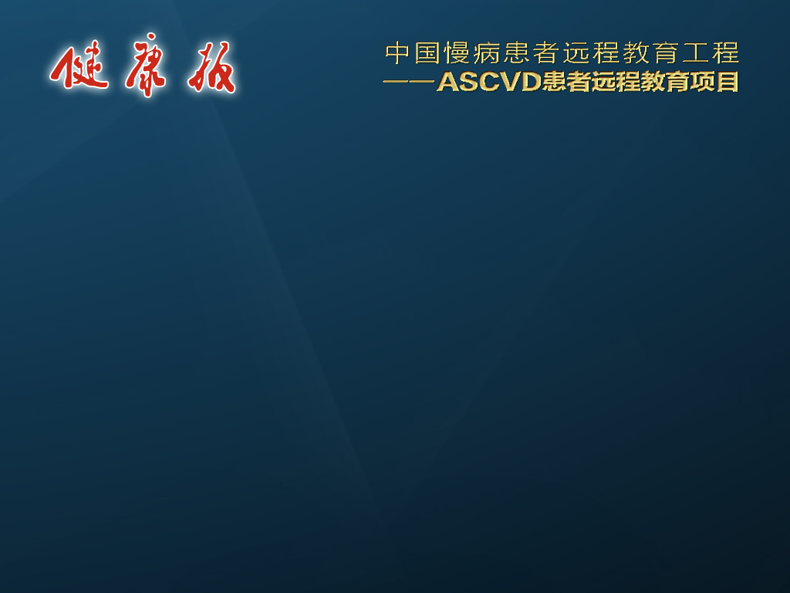
得了冠心病，我该怎么办？

Slide 2
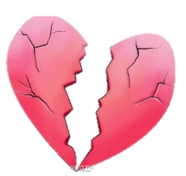
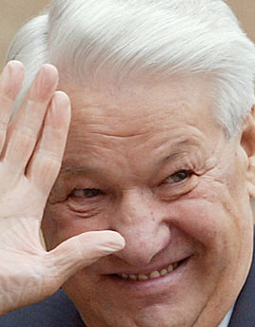
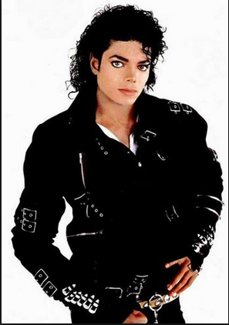
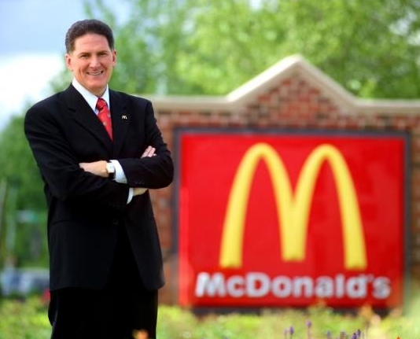
冠心病：人类健康“第一杀手”
因心脏病猝死的名人们......
叶利钦（俄前总统）
迈克尔·杰克逊
（美国著名流行歌星）
吉姆·坎塔卢波
（麦当劳全球公司董事长）

Slide 3
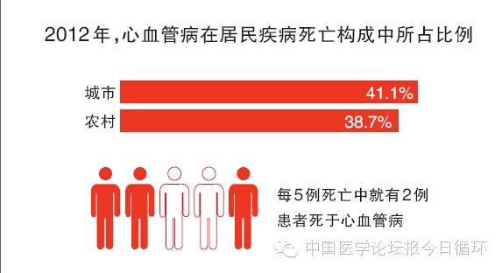
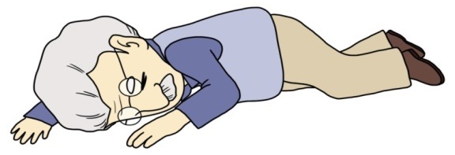
冠心病就在我们身边
目前，我国心血管疾病患者有2.9亿，其中：
冠心病患者＞1000万，心肌梗死患者有250万
每1000人中就有7.7人患有冠心病
每10万人中就有98.68人死于冠心病

Slide 4

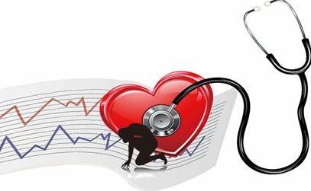
冠心病危害如此严重，
那么，
什么是冠心病呢？
Notes:
冠心病危害如此严重，
那么，
什么是冠心病呢？让我们来了解下吧！

Slide 5

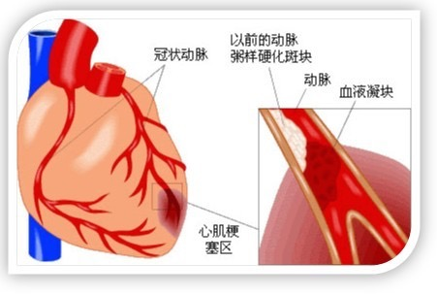
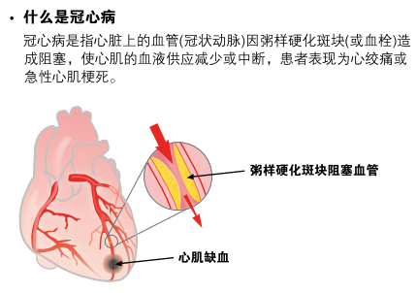
什么是冠心病？
冠心病即冠状动脉粥样硬化性心脏病的简称，是指供应心脏营养的血管（冠状动脉）被动脉粥样硬化斑块（或血栓）阻塞，导致心肌缺血、缺氧或坏死而引起的心脏病。
冠状动脉
Notes:
所谓冠心病即冠状动脉粥样硬化性心脏病的简称，是指供应心脏营养的血管（冠状动脉）被动脉粥样硬化斑块（或血栓）阻塞，导致心肌缺血、缺氧或坏死而引起的心脏病。

Slide 6
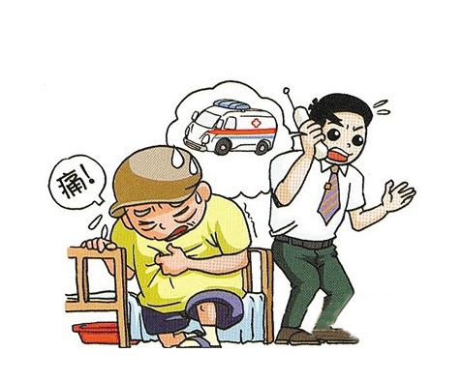
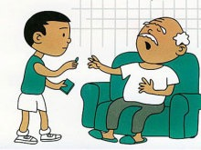
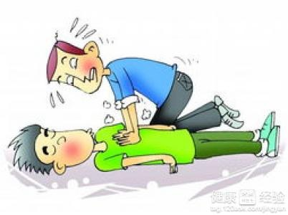
冠心病有哪些类型呢？
胸痛：常为压迫性、胸闷或烧灼感，疼痛可延伸至颈部及手臂
胸痛；气促，出汗；头晕、恶心、呕吐；心律失常、心悸
心绞痛
心肌梗死
未能预期到的突然死亡
猝死

Slide 7
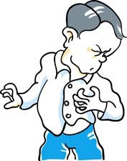
冠心病常见的症状
胸骨后或心前区出现疼痛，疼痛有时会牵扯到肩部、左臂内侧、手指及咽部
疼痛可表现为烧灼、酸胀、紧缩或憋闷感
疼痛因情绪剧烈波动、较强体力活动、饱餐和寒冷等诱发
疼痛一般3-5分钟可缓解
如果发作频繁、持续时间长，需警惕“急性心肌梗死”，应尽快就医
有些患者无明显的不舒服

Slide 8
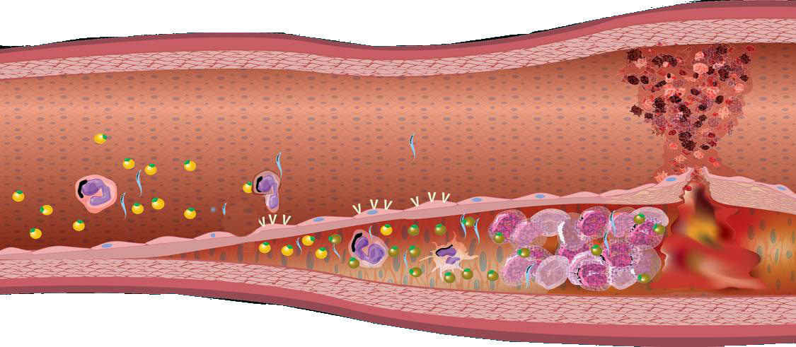
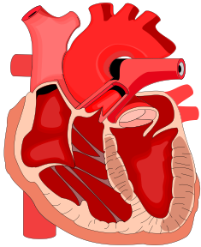
高血脂导致的动脉粥样硬化是冠心病的“罪魁祸首”!
血液中的胆固醇，尤其是“坏胆固醇” (LDL-C)过多时，会沉积在动脉壁上，再结合其他物质，就形成了动脉粥样硬化斑块
动脉粥样硬化斑块使血管腔变得狭窄或堵塞，进而导致心血管疾病
LDL-C
动脉粥样硬化斑块
冠心病

Slide 9
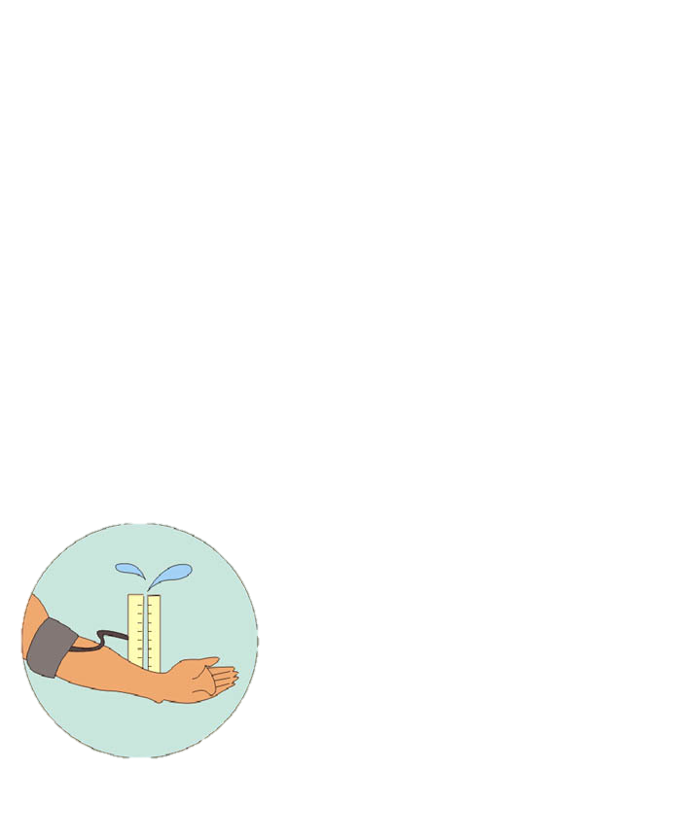
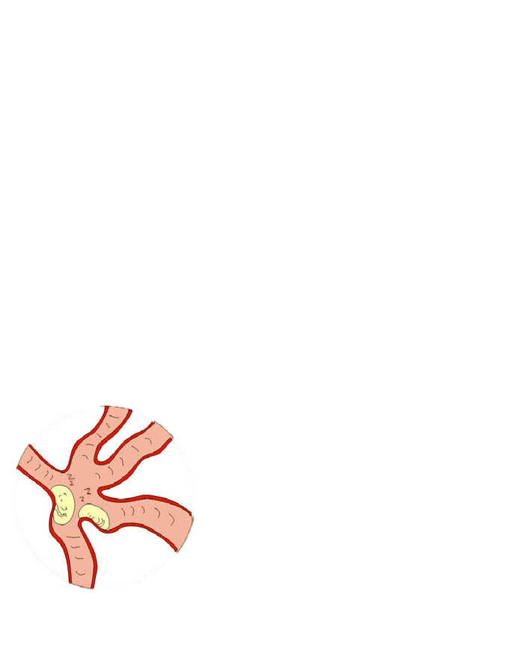
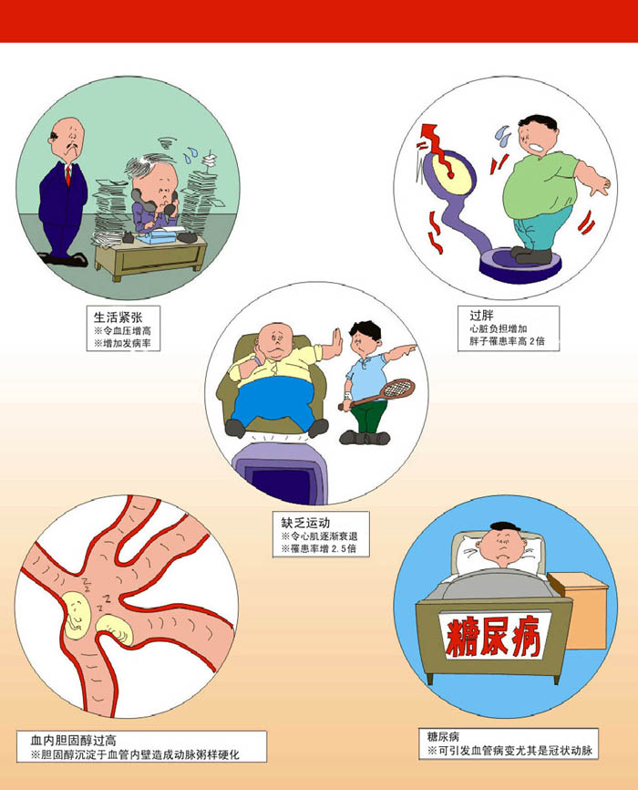
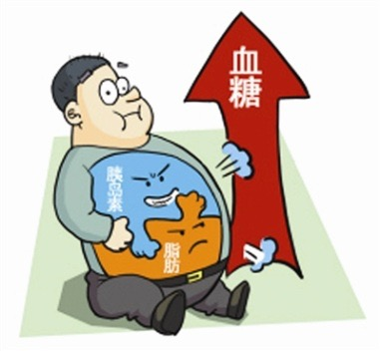
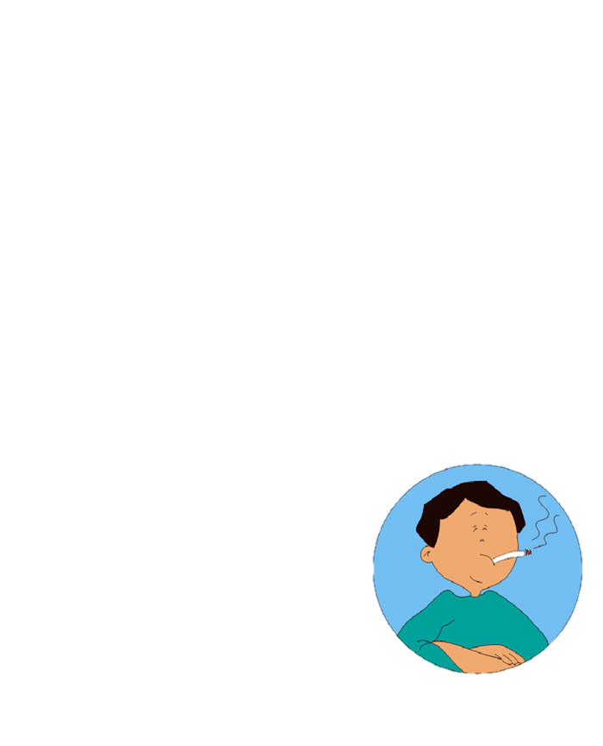
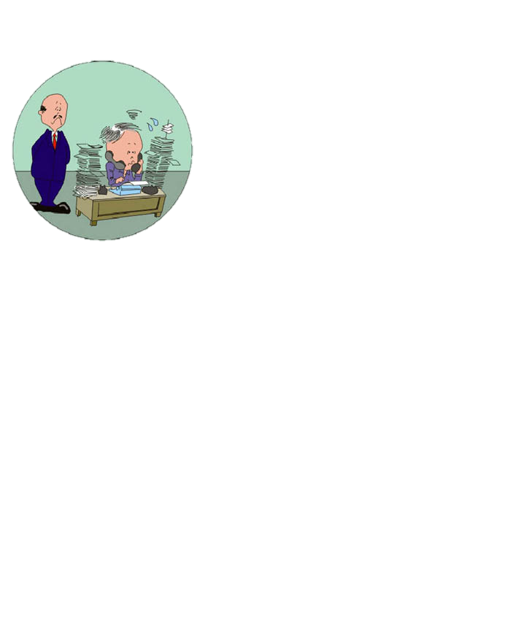
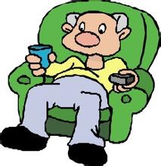
防治冠心病，从积极控制危险因素做起
高血脂
高血压
肥胖或超重
可控的危险因素：
请及时纠正！
糖尿病
吸烟
压力过大
缺乏运动

Slide 10
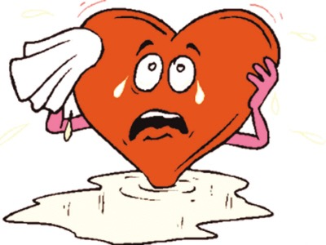
得了冠心病，我该怎么办？
Notes:
（告诉患者冠心病的分型及临床表现。纠正患者出院就是治疗结束的错误观念，告诉患者要积极降低胆固醇，预防心血管疾病的复发）（心内）

Slide 11



双“管”齐下，降低冠心病风险！
只要坚持双“管”齐下，保证合理用药和生活方式调整，就可以大大降低心梗再发和猝死的风险
双 “管” 齐 下
一“管”
生活方式
二“管”
合理用药
合理饮食
适量运动
戒烟限酒
心理平衡
阿司匹林
β-受体阻滞剂、降压药
他汀降低胆固醇
降糖药

Slide 12
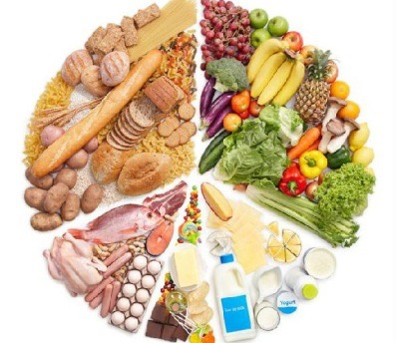
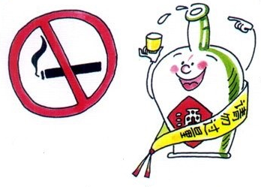
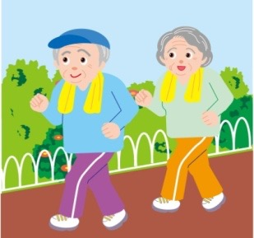
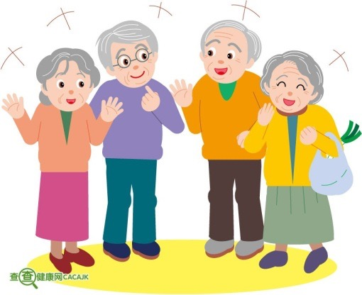
健康的生活方式是治疗的基础
合理膳食
戒烟限酒
少吃高胆固醇食物，如动物内脏，适当吃些杏仁，五谷杂粮，蔬菜水果等
戒烟限酒，获益无穷.
适量运动
心理平衡
参加适当的体育锻炼，如散步，慢跑等有氧运动，每周三次，每次30分钟以上
避免负面情绪，保持乐观心态

Slide 13
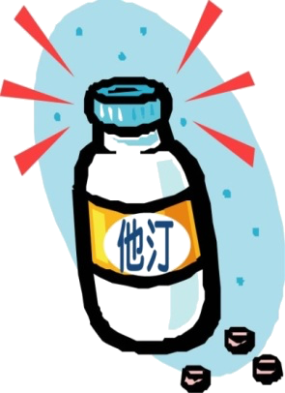
他汀是降脂治疗的基石
常用降脂药中，他汀使用最广泛
他汀通过抑制肝脏内胆固醇合成关键酶显著降低血液中“坏”胆固醇 (LDL-C)含量，使斑块变小或稳定，从而降低心血管事件风险，被称为降脂治疗的基石

Slide 14
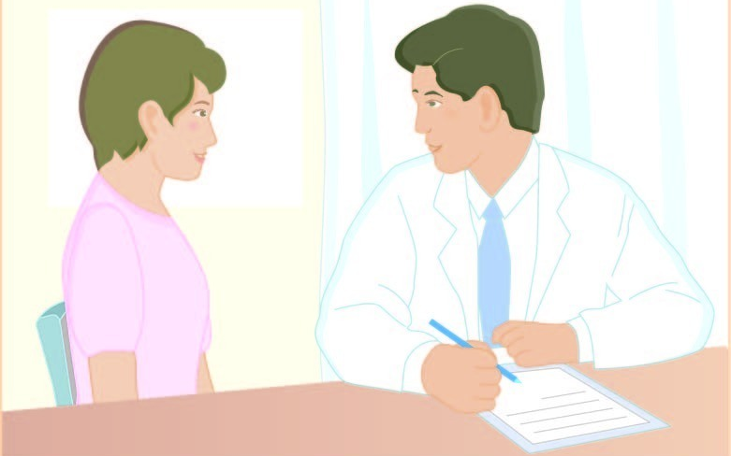
出院后“坏”胆固醇已经不高了，不用吃药了
医生，我这次复查“坏胆固醇”已经不高了，不用再吃药了吧？
还是要坚持
用药的！
Notes:
小李，男，40岁，因“运动时突然眼前发黑跌倒，清醒后自觉胸闷，急来医院就诊，诊断为急性心肌梗死，出院后3个月血脂复查正常，2年后以不稳定性心绞痛入院，

Slide 15
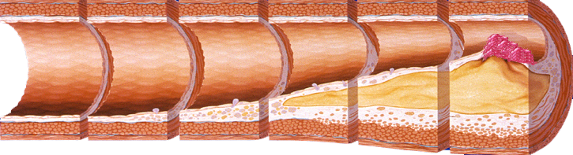

冠心病为慢性进展性疾病，防治需要漫长的时间
“坏胆固醇”沉积
动脉粥样硬化
冠心病
这是一个漫长的过程，可能需要十几年乃至几十年
决定了冠心病的防治是一个漫长的系统工程

Slide 16
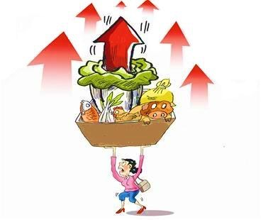
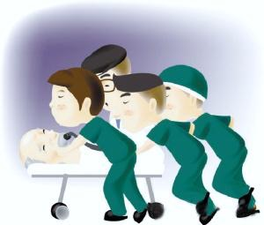
随意停用他汀，后果很严重
“坏 胆 固 醇”升高
“坏胆固醇”升高
我们每天都在不断地合成和通过进食吸收胆固醇，停用他汀后，胆固醇又会升高。
突发心梗/中风
斑块破裂，心血管疾病高发
中断他汀治疗，可能会导致已经稳定的斑块破裂或进展，使心血管疾病风险更高。

Slide 17

他汀治疗，贵在坚持
研究显示，他汀治疗的时间越长，心血管疾病风险越低，获益越大
只有坚持长期他汀治疗，才能最大限度延缓斑块进展，保护血管健康

Slide 18
感谢您的聆听！
Notes:
最后，谢谢大家的聆听！

